Slide 1

CivicWeb
Digitální domov pro vaši obec

Slide 2

O nás
CivicWeb se specializuje na tvorbu moderních a funkčních webových stránek pro obce. Naším cílem je poskytovat kvalitní řešení, která usnadňují komunikaci mezi obcí a občany.
Výhody spolupráce s námi
Zvýšení dostupnosti informací
Moderní a přehledný design

Slide 3


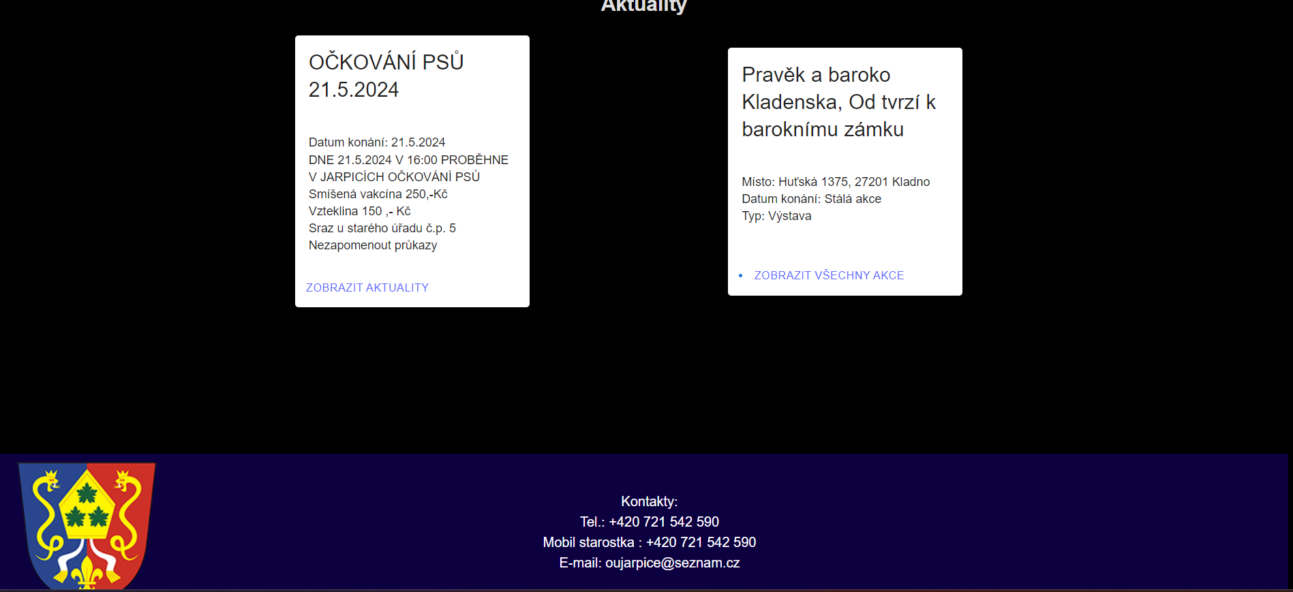
Naše tvorba

Slide 4
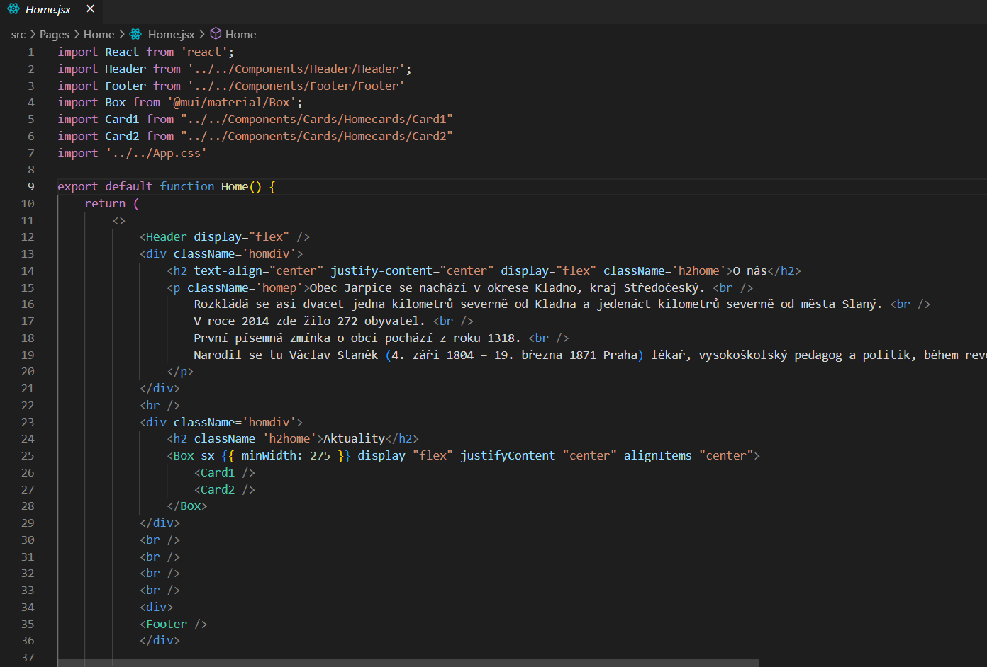
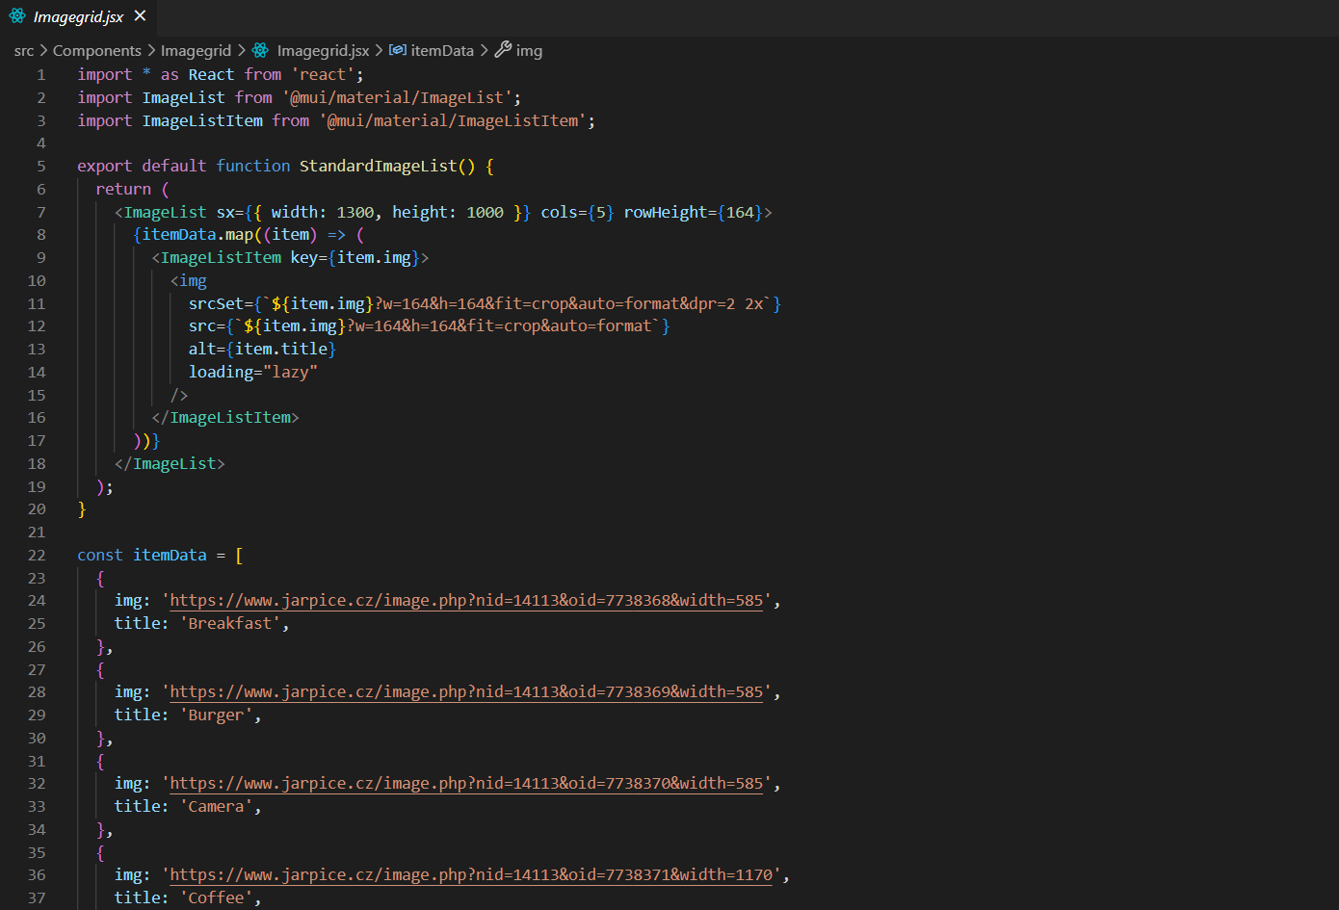
Ukázka kódu

Slide 5
Proč si vybrat nás?
Profesionální přístup a zkušenosti
Řešení problémů
Spolehlivá technická podpora
Pozitivní recenze od našich klientů

Slide 6
Kontakt
Email: info@civicweb.cz
Telefon: +420 736 497 067
Web: www.civicweb.cz
Sociální sítě:
Facebook: facebook.com/civicweb
Twitter: twitter.com/civicweb
LinkedIn: linkedin.com/company/

Slide 7
Závěr
Děkujeme za pozornost!
Pokud máte zájem o naše služby, tak nás kontaktujte ještě dnes a zjistěte, jak můžeme pomoci vaší obci.

